Slide 1
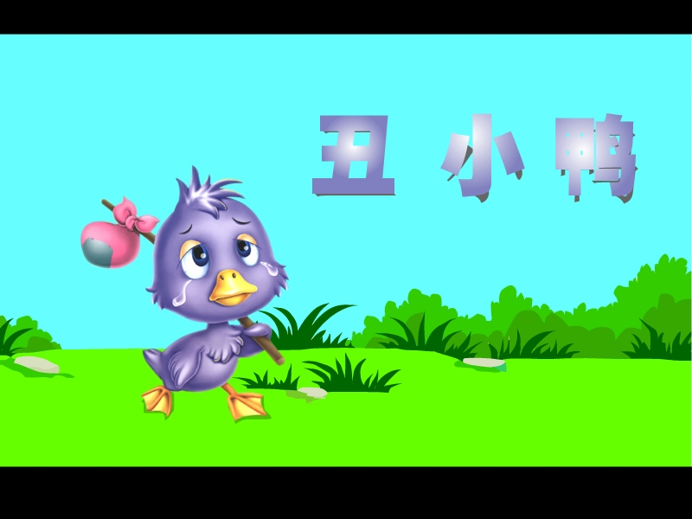








Slide 2

一只只小鸭都从蛋壳里钻出来了，就剩下一个特别大的蛋。过了好几天，这个蛋才慢慢裂开，钻出一只又大又
丑的鸭子。他的毛灰灰的，嘴巴大大的，身子瘦瘦的，大家都叫他“丑小鸭”。
这是一只（ ）的丑小鸭。

Slide 3
丑小鸭来到世界上，除了鸭妈妈，谁都欺负他。哥哥、姐姐咬他，公鸡啄他，连养鸭的小姑娘也讨厌他。丑小鸭感到非常孤单，就钻出
篱笆，离开了家。

Slide 4


丑小鸭来到树林里，小鸟讥笑他，猎狗追赶他。他白天只好躲起来，到了晚上才敢出来找吃的。

Slide 5
秋天到了，树叶黄了，丑小鸭来到湖边的芦苇里，悄悄地过日子。一天傍晚，一群天鹅从空中飞过。丑小鸭望着洁白美丽的天鹅，又惊奇又羡慕。

Slide 6
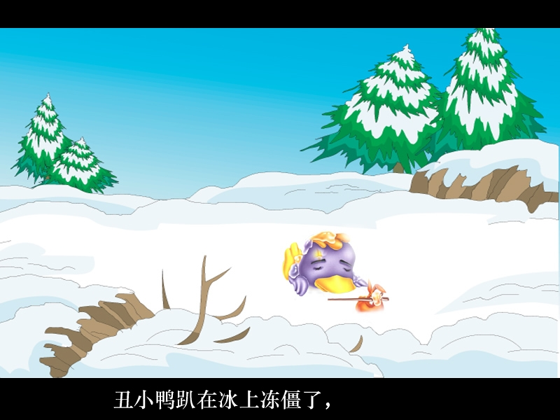
天越来越冷，湖面结了厚厚
的冰。丑小鸭趴在冰上冻僵了。
幸亏一位农夫看见了，把他
带回家。
如果此
刻你就在他
身边，你会
怎么说，又
会怎么做？
PPT模板下载：www.1ppt.com/moban/ 行业PPT模板：www.1ppt.com/hangye/
节日PPT模板：www.1ppt.com/jieri/ PPT素材下载：www.1ppt.com/sucai/
PPT背景图片：www.1ppt.com/beijing/ PPT图表下载：www.1ppt.com/tubiao/
优秀PPT下载：www.1ppt.com/xiazai/ PPT教程： www.1ppt.com/powerpoint/
Word教程： www.1ppt.com/word/ Excel教程：www.1ppt.com/excel/
资料下载：www.1ppt.com/ziliao/ PPT课件下载：www.1ppt.com/kejian/
范文下载：www.1ppt.com/fanwen/ 试卷下载：www.1ppt.com/shiti/
教案下载：www.1ppt.com/jiaoan/

Slide 7
一天，丑小鸭出来散步，看见丁香开花了，知道春天来了。他扑扑翅膀，向湖边飞去，忽然看见镜子似的湖面上，映出一个漂亮的影子，雪白的羽毛，长长的脖子，美丽极了。这难道是自己的影子？啊，原来我不是丑小鸭，是一只漂亮的天鹅呀！
丑小鸭变成了一只（ ）的天鹅！

Slide 8

对丑小鸭子说————
对丑小鸭的哥哥、姐姐说——
对鸭妈妈说————
对猎狗和小鸟说——
对同学说——
对老师说——————

